Slide 1
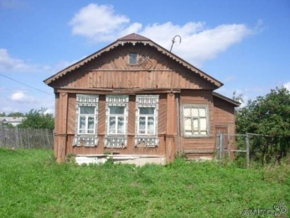
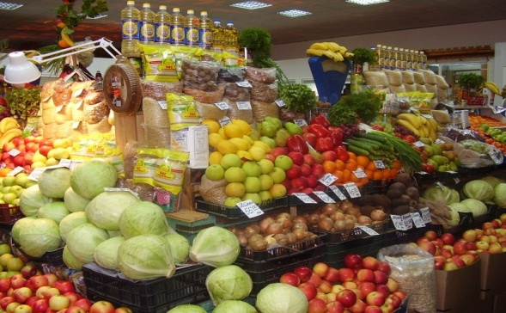
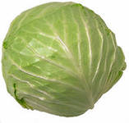
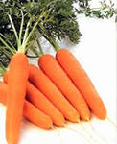
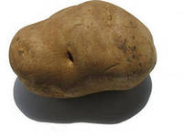
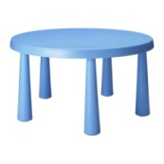
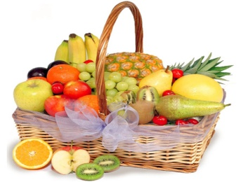
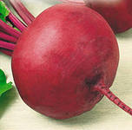
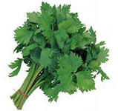
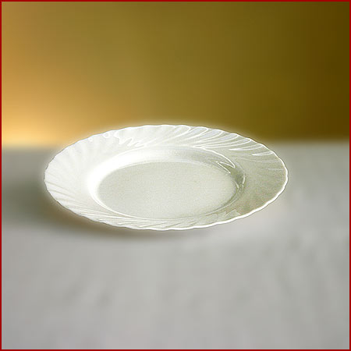
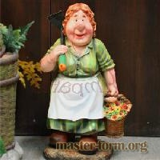
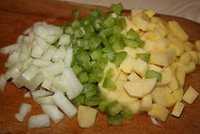
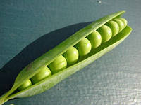
Базар
я
Я
Я
Ох!
Ох!
Я
Я
Я
2
3
4
!
1
5
9
Ох!
Ох!
8
7
6

Slide 2
«Овощи» Ю.Тувим Хозяйка однажды с базара пришла. Хозяйка с базара домой принесла Картошку, капусту, морковку, горох, Петрушку и свеклу. Ох! Вот овощи спор завели на столе- Кто лучше, вкусней и нужней на земле. Картошка? Капуста? Морковка? Горох? Петрушка иль свекла? Ох! Хозяйка тем временем ножик взяла И ножиком этим крошить начала Картошку, капусту, морковку, горох, Петрушку и свеклу. Ох! Накрытые крышкой, в душном горшке Кипели, кипели в крутом кипятке Картошка, капуста, морковка, горох, Петрушка и свекла. Ох! И суп овощной оказался не плох!

